Slide 1
Chapter 6
从客户端到云的并行处理器
Notes:
Morgan Kaufmann Publishers
Chapter 7 — Multicores, Multiprocessors, and Clusters

Slide 2
介绍
§6.1 Introduction
目标：连接多个CPU/服务器
  性能(伸缩性)
  可用性
  功耗效率
    用许多更小、更加高效的处理器取代大而低效的处理器，可在每单位焦耳上获得更多的性能
理想情况下，客户可以按照自己的支付能力购买足够多的处理器
但是这是不可能的！
软件的设计必须能够与数量不定的CPU/服务器一起工作
Chapter 6 — Parallel Processors from Client to Cloud — <number>
Notes:
Morgan Kaufmann Publishers
Chapter 7 — Multicores, Multiprocessors, and Clusters

Slide 3
硬件与软件
我们首先明确一些术语的定义
硬件：
  串行：例如，Pentium 4
  并行：例如，Intel Xeon e5345 (四核)
软件：
  顺序：例如，矩阵乘法、编译器
  并发：例如，操作系统OS
顺序/并发软件可以在硬件上并行/串行运行
  挑战：有效地使用并行硬件
Chapter 6 — Parallel Processors from Client to Cloud — <number>
Notes:
Morgan Kaufmann Publishers
Chapter 7 — Multicores, Multiprocessors, and Clusters

Slide 4
本书已涉及的并行
§2.11: 并行与指令
  同步
§3.6: 并行与计算机体系结构
  子字并行
§4.10: 指令级并行
Chapter 6 — Parallel Processors from Client to Cloud — <number>
Notes:
Morgan Kaufmann Publishers
Chapter 7 — Multicores, Multiprocessors, and Clusters

Slide 5
并行编程
需要通过使用并行硬件和软件获得显著的性能改进
  否则，只需要使用更快的单处理器，因为这更加容易！!
硬件部分更加”简单”
  摩尔定律
  多核/GPU/FPGA
并行软件才是重点!
§6.2 The Difficulty of Creating Parallel Processing Programs
Chapter 6 — Parallel Processors from Client to Cloud — <number>
Notes:
Morgan Kaufmann Publishers
Chapter 7 — Multicores, Multiprocessors, and Clusters

Slide 6
并行编程
为什么设计并行编程很困难？
类比8个记者写一篇报道，希望能以8倍速度的完成
  这个任务必须被分成8个同等大小的部分
  否则，一些记者就会处在空闲状态等待其他工作量较大的人员完成任务
  记者需要协同在同一时间开始
  有时候记者也需要花时间交流，而不是专心编写自己所负责的那部分故事
难点：
  分区
  协调
  通信开销
Chapter 2 — Instructions: Language of the Computer — <number>
Notes:
Morgan Kaufmann Publishers
Chapter 7 — Multicores, Multiprocessors, and Clusters

Slide 7
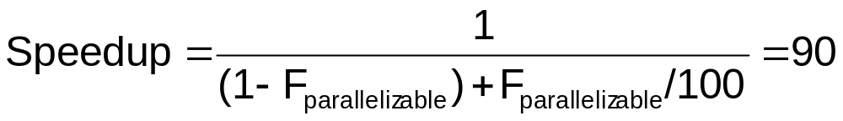
Amdahl定律
顺序部分限制加速
假设你想要在100个处理器的情况下实现90倍加速，原始计算中顺序执行的百分比是多少？
  T_{new} = T_{parallelizable}/100 + T_{sequential}
  Solving: F_{parallelizable} = 0.999
顺序部分为原始程序的0.1%
Chapter 6 — Parallel Processors from Client to Cloud — <number>
Notes:
Morgan Kaufmann Publishers
Chapter 7 — Multicores, Multiprocessors, and Clusters

Slide 8
指令与数据流
一个经典的分类
基于指令流的数量和数据流的数量
§6.3 SISD, MIMD, SIMD, SPMD, and Vector
 |  | Data Streams
 |  | Single | Multiple
Instruction Streams | Single | SISD: Intel Pentium 4 | SIMD: SSE instructions of x86
 | Multiple | MISD: No examples today | MIMD: Intel Xeon e5345
Chapter 6 — Parallel Processors from Client to Cloud — <number>
Notes:
Morgan Kaufmann Publishers
Chapter 7 — Multicores, Multiprocessors, and Clusters

Slide 9
单指令多数据指令(SIMD)
对数据元素执行向量指令操作
  例如，x86中的MMX和SSE指令
    128位宽的寄存器存放多个数据元素
所有处理器都在同一时间执行相同的指令
  每个都有不同的数据地址，等等
简化同步
简化指令控制硬件
最适合高度数据并行的应用程序
Chapter 6 — Parallel Processors from Client to Cloud — <number>
Notes:
Morgan Kaufmann Publishers
Chapter 7 — Multicores, Multiprocessors, and Clusters

Slide 10
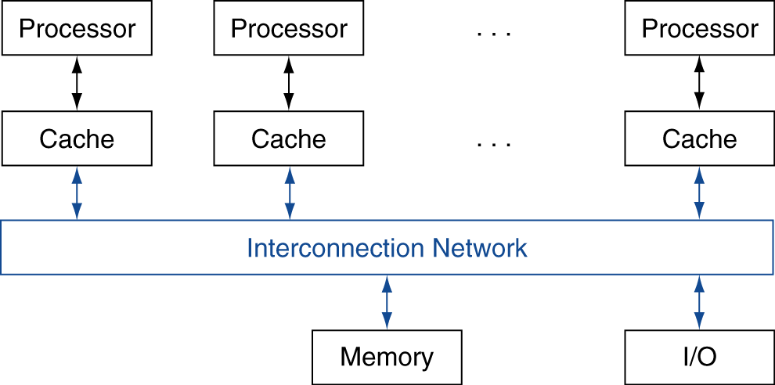
MIMD (共享内存的多核)
SMP：共享内存多处理
  硬件为所有的处理器提供单一的物理地址空间
  使用锁同步共享变量
    保护共享的全局变量
潜在的瓶颈？
§6.5 Multicore and Other Shared Memory Multiprocessors
Notes:
Morgan Kaufmann Publishers
Chapter 7 — Multicores, Multiprocessors, and Clusters

Slide 11
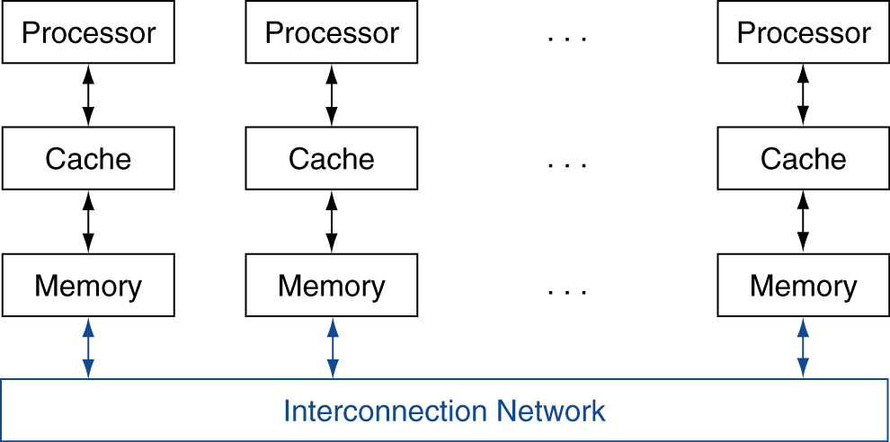
消息传递
每个处理器都有自己的物理地址空间
处理器必须通过显式消息传递进行通信
  支持发送和接收消息的例程
  处理器A向处理器B发送一个请求，以获得存储在处理器B内存中的一些数据
消息传递是构建大型计算机一个很好的候选方案
§6.7 Clusters, WSC, and Other Message-Passing MPs
Notes:
Morgan Kaufmann Publishers
Chapter 7 — Multicores, Multiprocessors, and Clusters

Slide 12


互联网
多核芯片需要使用片上网络将各个核连接到一起，
集群需要局域网将服务器连接到一起
网络成本：
  开关的数量
  链路的数量
  每条链路的宽度
  链路的长度
Bus
Ring
Chapter 6 — Parallel Processors from Client to Cloud — <number>
Notes:
Morgan Kaufmann Publishers
Chapter 7 — Multicores, Multiprocessors, and Clusters

Slide 13
互联网
网路绘制为下列图形
  图中的每条边表示通信网络中的一条链路
  处理器-存储器节点用黑色方块表示
  开关用灰色圆形表示
Bus
Chapter 6 — Parallel Processors from Client to Cloud — <number>
Notes:
Morgan Kaufmann Publishers
Chapter 7 — Multicores, Multiprocessors, and Clusters

Slide 14
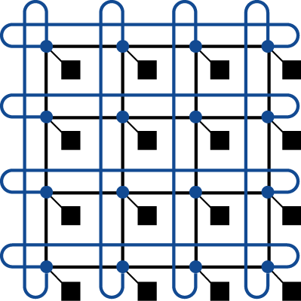

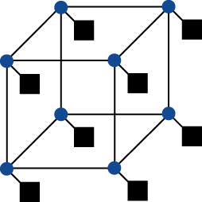
互联网
网络拓扑
  处理器、开关和链路的排列
Bus
Ring
N-cube (N = 3)
2D Mesh
Fully connected
Chapter 6 — Parallel Processors from Client to Cloud — <number>
Notes:
Morgan Kaufmann Publishers
Chapter 7 — Multicores, Multiprocessors, and Clusters

Slide 15
并行基准测试
Linpack：一组线性代数例程
SPECrate：SPEC CPU程序的并行运行
  任务级并行
SPLASH：Stanford Parallel Applications for Shared Memory
  内核和应用程序的混合，强比例缩放
NAS (NASA Advanced Supercomputing) 套件
  计算流体动力学内核
PARSEC (Princeton Application Repository for Shared Memory Computers) 套件
  使用Pthreads和OpenMP多线程应用程序
Chapter 6 — Parallel Processors from Client to Cloud — <number>
Notes:
Morgan Kaufmann Publishers
Chapter 7 — Multicores, Multiprocessors, and Clusters

Slide 16
代码 or 应用？
传统的基准测试
  固定的代码和数据集合
并行程序正在发展
  算法、程序语言和工具应该是系统的一部分吗？
  假设系统实现了一个给定的应用程序，比较系统
  例如，Linpack, Berkeley设计模式
会促进并行方法的创新吗？
Chapter 6 — Parallel Processors from Client to Cloud — <number>
Notes:
Morgan Kaufmann Publishers
Chapter 7 — Multicores, Multiprocessors, and Clusters

Slide 17
模型性能
假设interest性能指标是可实现的GFLOPs/sec
  使用Berkeley设计模式的计算内核进行测量
内核的算术密度
  每字节的浮点操作数密度
对于给定的计算机，定义：
  GFLOPS峰值 (来源数据表)
  峰值内存访问的速率 (使用流基准测试程序)
Chapter 6 — Parallel Processors from Client to Cloud — <number>
Notes:
Morgan Kaufmann Publishers
Chapter 7 — Multicores, Multiprocessors, and Clusters

Slide 18
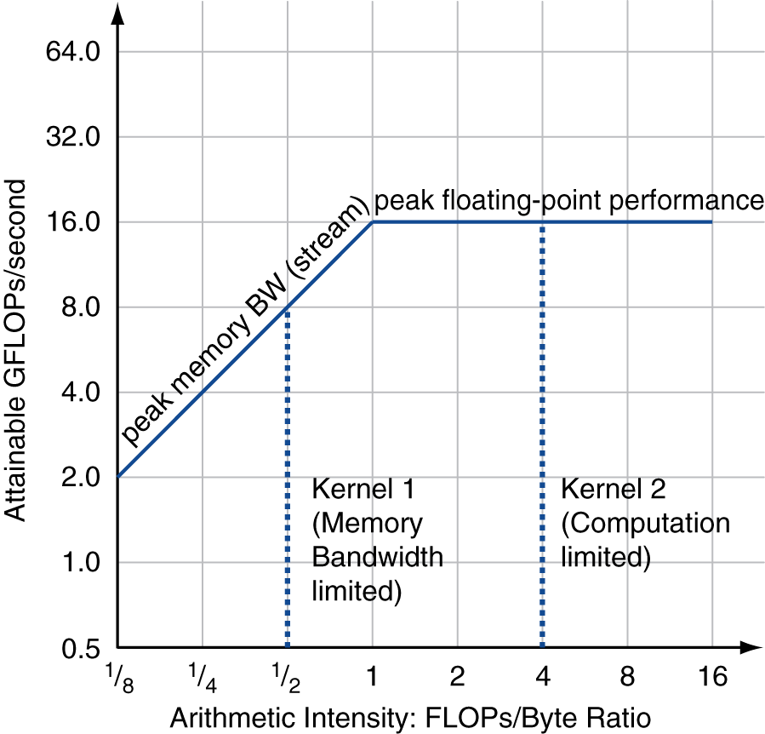
Roofline图
Attainable GPLOPs/sec
= Max ( Peak Memory BW × Arithmetic Intensity, Peak FP Performance )
Chapter 6 — Parallel Processors from Client to Cloud — <number>
Notes:
Morgan Kaufmann Publishers
Chapter 7 — Multicores, Multiprocessors, and Clusters

Slide 19
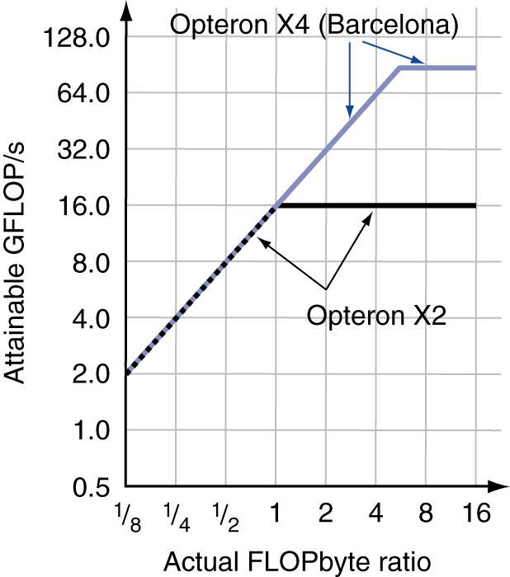
系统比较
示例： Opteron X2 vs. Opteron X4
  2-core vs. 4-core, 2× 浮点运算性能/核, 2.2GHz vs. 2.3GHz
  相同的内存系统
在X4上获得了比X2更高的性能
  需要高算术密度
  或者说工作集适合X4的2MB三级缓存
Chapter 6 — Parallel Processors from Client to Cloud — <number>
Notes:
Morgan Kaufmann Publishers
Chapter 7 — Multicores, Multiprocessors, and Clusters

Slide 20
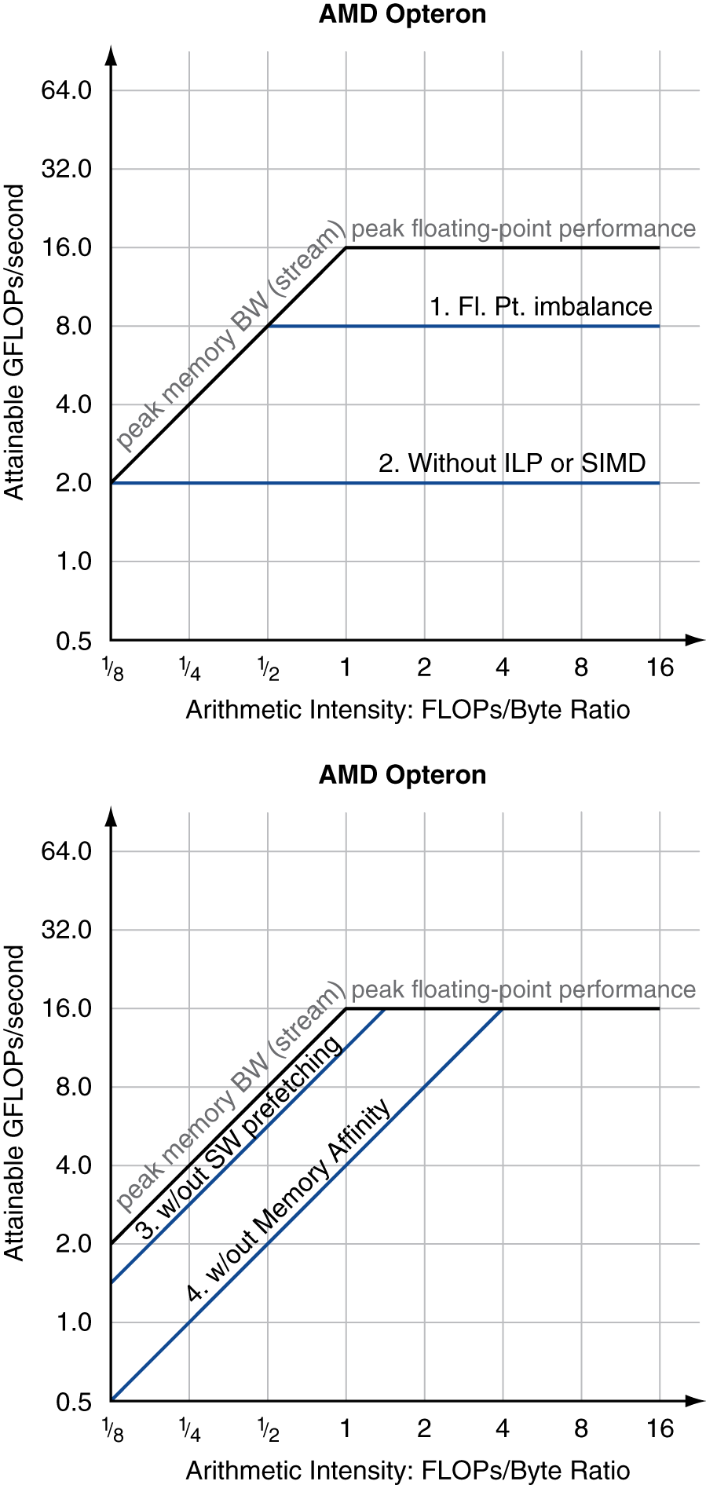
优化的性能
优化的FP性能
  平衡加法和乘法运算
  改进超标量的ILP和SIMD指令的使用
优化内存使用
  软件预取
    避免负载阻塞
  内存关联
    避免非局部数据访问
Chapter 6 — Parallel Processors from Client to Cloud — <number>
Notes:
Morgan Kaufmann Publishers
Chapter 7 — Multicores, Multiprocessors, and Clusters

Slide 21
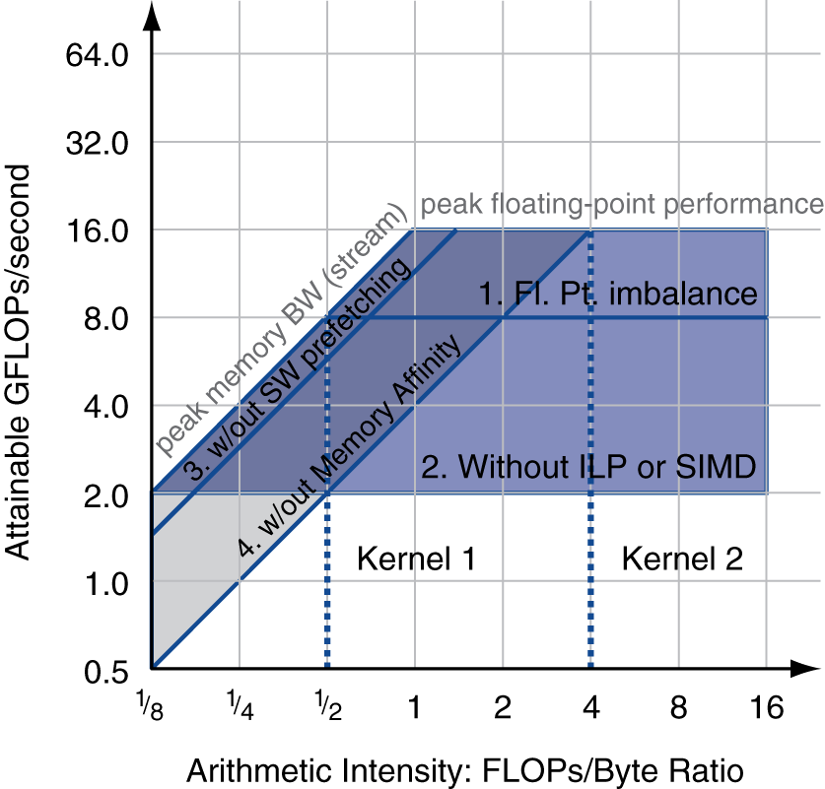
优化性能
优化的选择取决于代码的算术密度
算术密度并不是总是固定的
  可以按照问题的大小伸缩
  缓存减少内存的访问
    增加算术密度
Chapter 6 — Parallel Processors from Client to Cloud — <number>
Notes:
Morgan Kaufmann Publishers
Chapter 7 — Multicores, Multiprocessors, and Clusters

Slide 22
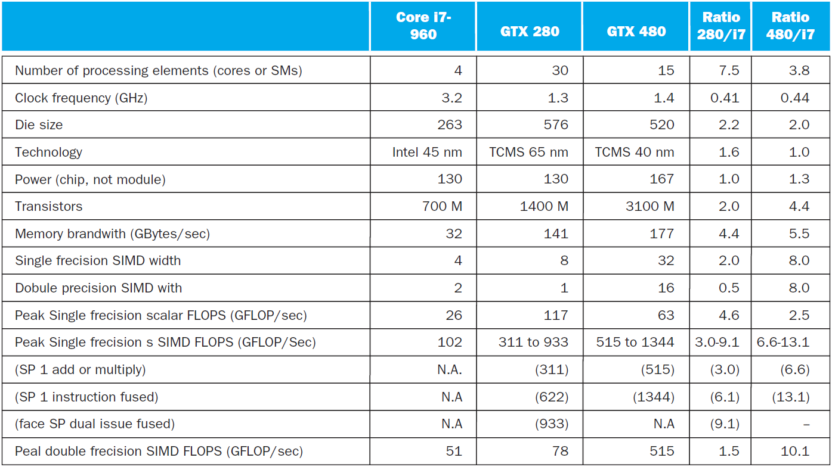
i7-960 vs NVIDIA Tesla 280/480
§6.11 Real Stuff: Benchmarking and Rooflines i7 vs. Tesla
Chapter 6 — Parallel Processors from Client to Cloud — <number>
Notes:
Morgan Kaufmann Publishers
Chapter 7 — Multicores, Multiprocessors, and Clusters

Slide 23
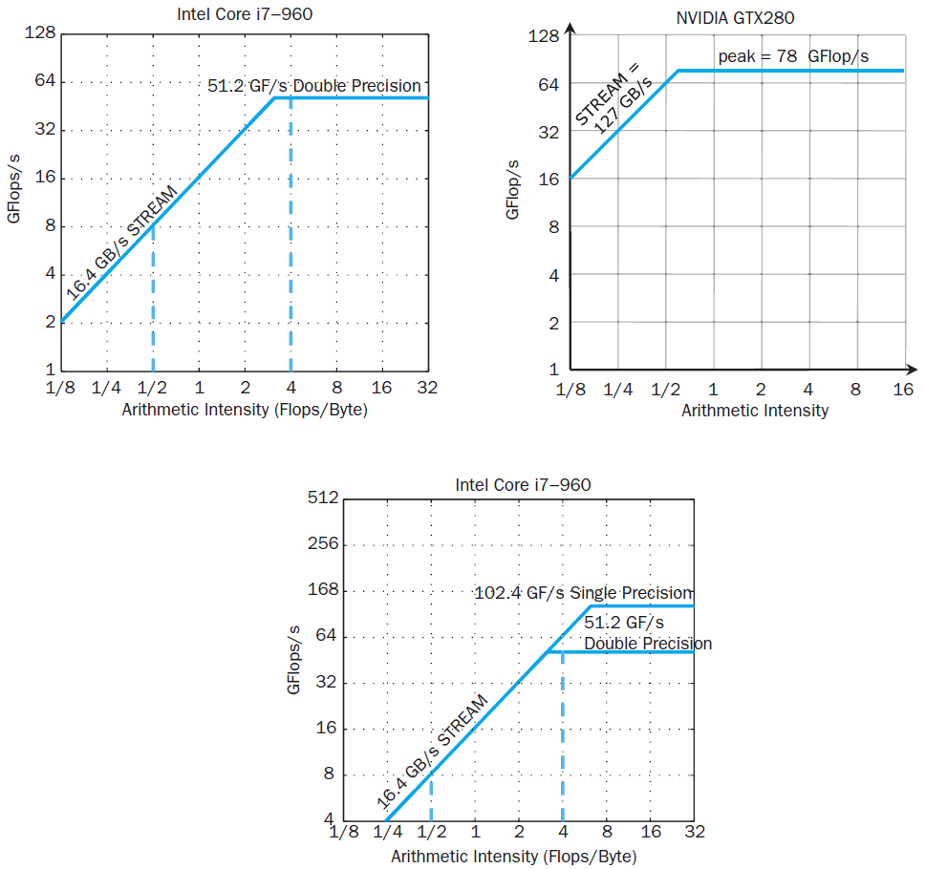
Rooflines
Chapter 6 — Parallel Processors from Client to Cloud — <number>

Slide 24
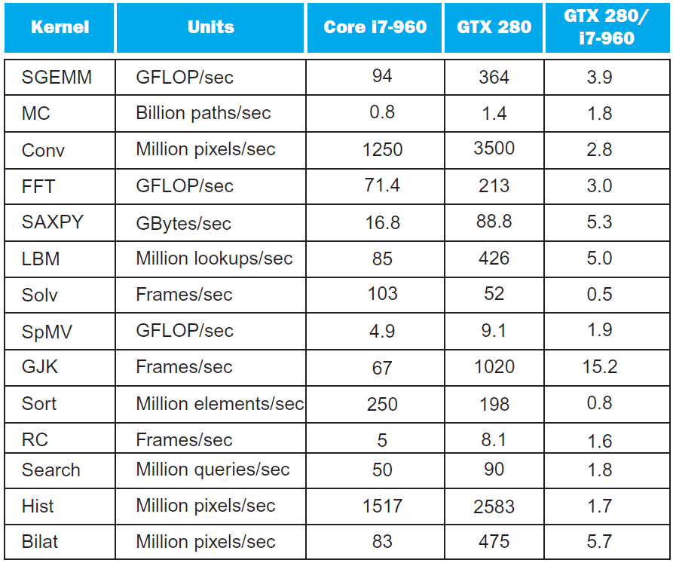
基准测试
Chapter 6 — Parallel Processors from Client to Cloud — <number>

Slide 25
性能总结
GPU (480)有4.4倍的存储带宽
  得益于内存绑定内核
GPU有13.1倍单精度吞吐量和2.5倍双精度吞吐量
  得益于浮点计算绑定内核
CPU缓存可以防止一些内核在GPU上绑定内存
GPU提供分散搜集，它帮内核处理strided数据
GPU缺乏同步和内存的一致性支持限制了一些内核的性能
Chapter 6 — Parallel Processors from Client to Cloud — <number>

Slide 26
Backup
Chapter 2 — Instructions: Language of the Computer — <number>

Slide 27
多线程DGEMM
使用OpenMP:
void dgemm (int n, double* A, double* B, double* C)
{
#pragma omp parallel for
for ( int sj = 0; sj < n; sj += BLOCKSIZE )
for ( int si = 0; si < n; si += BLOCKSIZE )
for ( int sk = 0; sk < n; sk += BLOCKSIZE )
do_block(n, si, sj, sk, A, B, C);
}
§6.12 Going Faster: Multiple Processors and Matrix Multiply
Chapter 6 — Parallel Processors from Client to Cloud — <number>

Slide 28
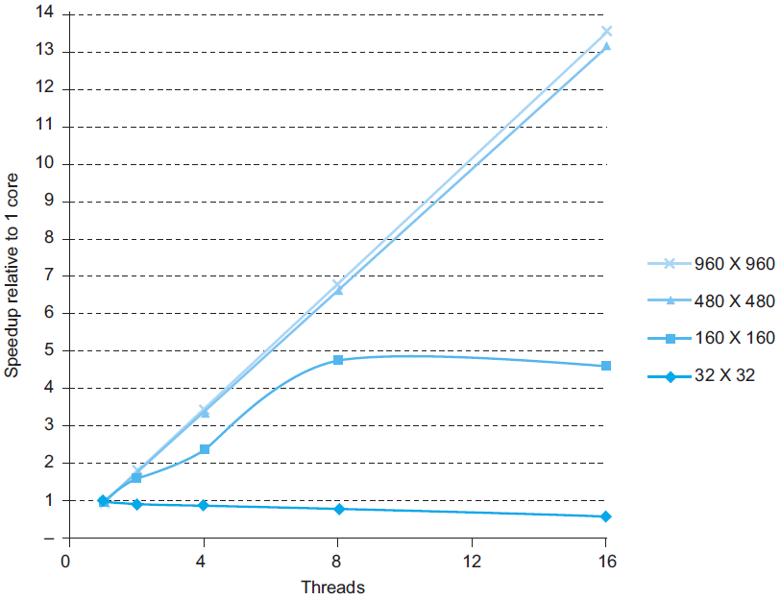
多线程DGEMM
Chapter 6 — Parallel Processors from Client to Cloud — <number>

Slide 29
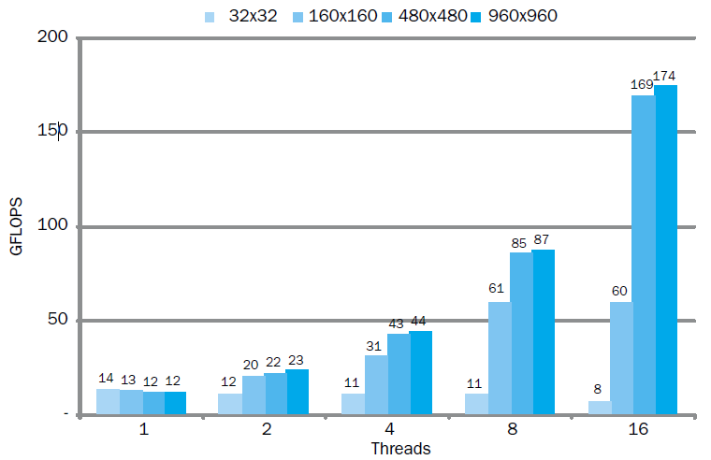
多线程DGEMM
Chapter 6 — Parallel Processors from Client to Cloud — <number>

Slide 30
谬论
Amdahl定律不适用于并行计算机
  因为我们可以实现线性加速
  但是只适用于弱比例缩放应用程序
峰值性能代表实际性能
  市场营销人员喜欢这种指标！
  将Xeon和其他芯片做比较
  需要了解瓶颈
§6.13 Fallacies and Pitfalls
Chapter 6 — Parallel Processors from Client to Cloud — <number>
Notes:
Morgan Kaufmann Publishers
Chapter 7 — Multicores, Multiprocessors, and Clusters

Slide 31
陷阱
在利用和优化多处理器体系结构时不开发软件
  示例：为共享的复合资源使用单个锁
    序列化访问，即使可以并行完成
    使用细粒度锁
Chapter 6 — Parallel Processors from Client to Cloud — <number>
Notes:
Morgan Kaufmann Publishers
Chapter 7 — Multicores, Multiprocessors, and Clusters

Slide 32
结束语
目标：通过使用多个处理器提高性能
难点：
  开发并行软件
  设计适当的体系结构
SaaS的重要性正在增长，集群被证明是一种非常成功的方法
移动客户端硬件和WSC硬件都受到一美元带来多少性能和每焦耳带来多少性能的驱动
§6.14 Concluding Remarks
Chapter 6 — Parallel Processors from Client to Cloud — <number>
Notes:
Morgan Kaufmann Publishers
Chapter 7 — Multicores, Multiprocessors, and Clusters

Slide 33
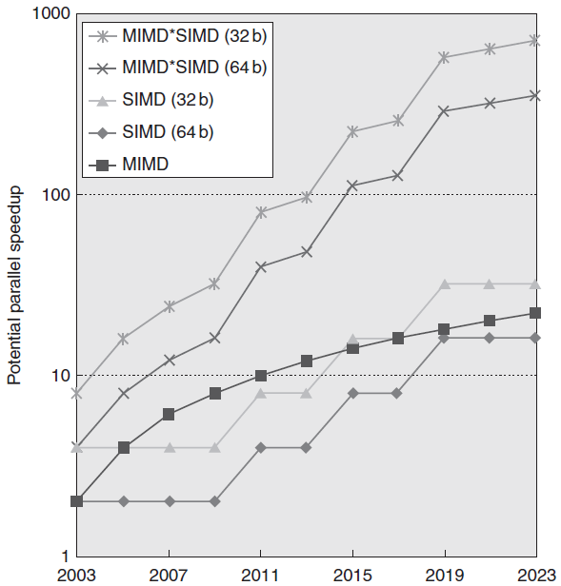
结束语
SIMD和向量指令操作适合多媒体应用程序，易于编程
Chapter 6 — Parallel Processors from Client to Cloud — <number>

Slide 34
Chapter 2 — Instructions: Language of the Computer — <number>

Slide 35
Backup
Chapter 2 — Instructions: Language of the Computer — <number>

Slide 36
拓展示例
工作量：10个标量的和， 10 × 10矩阵的和
  从10个处理器到100个处理器进行加速
单个处理器： Time = (10 + 100) × t_{add}
10个处理器
  时间 = 10 × t_{add} + 100/10 × t_{add} = 20 × t_{add}
  加速比 = 110/20 = 5.5 (55% of potential)
100个处理器
  时间 = 10 × t_{add} + 100/100 × t_{add} = 11 × t_{add}
  加速比 = 110/11 = 10 (10% of potential)
假设可以在处理器之间平衡负载
Chapter 6 — Parallel Processors from Client to Cloud — <number>
Notes:
Morgan Kaufmann Publishers
Chapter 7 — Multicores, Multiprocessors, and Clusters

Slide 37
拓展示例
如果矩阵大小是100 × 100呢？
单个处理器：Time = (10 + 10000) × t_{add}
10个处理器
  时间 = 10 × t_{add} + 10000/10 × t_{add} = 1010 × t_{add}
  加速比 = 10010/1010 = 9.9 (99% of potential)
100个处理器
  时间 = 10 × t_{add} + 10000/100 × t_{add} = 110 × t_{add}
  加速比 = 10010/110 = 91 (91% of potential)
假设负载均衡
Chapter 6 — Parallel Processors from Client to Cloud — <number>
Notes:
Morgan Kaufmann Publishers
Chapter 7 — Multicores, Multiprocessors, and Clusters

Slide 38
强比例缩放 vs. 弱比例缩放
强比例缩放：问题大小的固定
  正如示例的描述
弱比例缩放：问题大小与处理器数量成正比
  10个处理器，10 × 10矩阵
    时间 = 20 × t_{add}
  100个处理器，32 × 32矩阵
    时间 = 10 × t_{add} + 1000/100 × t_{add} = 20 × t_{add}
  在本示例中的常量性能
Chapter 6 — Parallel Processors from Client to Cloud — <number>
Notes:
Morgan Kaufmann Publishers
Chapter 7 — Multicores, Multiprocessors, and Clusters

Slide 39
示例：DAXPY (Y = a × X + Y)
传统的MIPS代码
l.d $f0,a($sp) ;load scalar a
addiu r4,$s0,#512 ;upper bound of what to load
loop: l.d $f2,0($s0) ;load x(i)
mul.d $f2,$f2,$f0 ;a × x(i)
l.d $f4,0($s1) ;load y(i)
add.d $f4,$f4,$f2 ;a × x(i) + y(i)
s.d $f4,0($s1) ;store into y(i)
addiu $s0,$s0,#8 ;increment index to x
addiu $s1,$s1,#8 ;increment index to y
subu $t0,r4,$s0 ;compute bound
bne $t0,$zero,loop ;check if done
Vector MIPS code
l.d $f0,a($sp) ;load scalar a
lv $v1,0($s0) ;load vector x
mulvs.d $v2,$v1,$f0 ;vector-scalar multiply
lv $v3,0($s1) ;load vector y
addv.d $v4,$v2,$v3 ;add y to product
sv $v4,0($s1) ;store the result
Chapter 6 — Parallel Processors from Client to Cloud — <number>
Notes:
Morgan Kaufmann Publishers
Chapter 7 — Multicores, Multiprocessors, and Clusters

Slide 40
向量处理器
高度流水线的功能单元
数据流从/到矢量寄存器到单元
  从内存收集到寄存器的数据
  结果从寄存器存储到内存
示例：MIPS的向量拓展
  32 × 64位寄存器
  向量指令
    Lv, sv：读取/存储向量
    Addv.d：向量的加法
    Addvs.d：将标量加到double向量的每个元素上
极大地减少了指令获取的带宽
Chapter 6 — Parallel Processors from Client to Cloud — <number>
Notes:
Morgan Kaufmann Publishers
Chapter 7 — Multicores, Multiprocessors, and Clusters

Slide 41
向量 vs. 标量
向量体系结构和编译器
  简化数据并行程序
  显式不存在环路携带的依赖关系
    简化硬件上的检查
  有规律的访问模式受益于交叉存储和突发存储
  通过避免循环来避免控制危害
比特定媒体拓展更加通用(例如MMX，SSE)
  更加适合编译器技术
Chapter 6 — Parallel Processors from Client to Cloud — <number>
Notes:
Morgan Kaufmann Publishers
Chapter 7 — Multicores, Multiprocessors, and Clusters

Slide 42
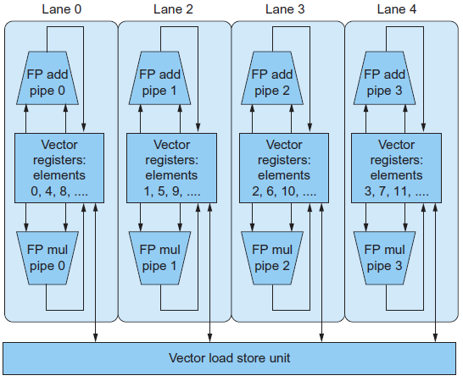
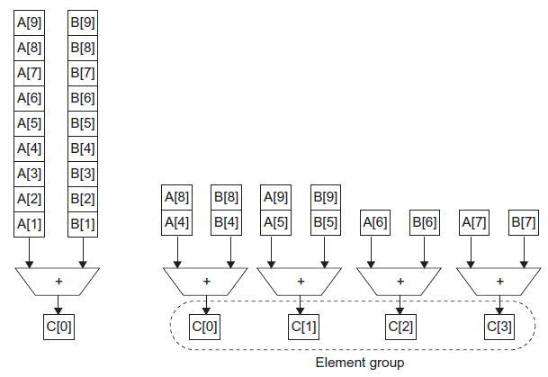
向量 vs. 多媒体拓展
向量指令有可变的向量宽度，多媒体拓展有固定的宽度
向量指令支持按步长存取，多媒体拓展不可以
向量单元可以是流水线和排列的功能单元的组合
Chapter 6 — Parallel Processors from Client to Cloud — <number>

Slide 43
(MIMD)多线程
并行执行多个线程
  复制寄存器、PC等
  线程间的快速切换
细粒度多线程
  每个指令执行后切换线程
  交错指令执行
  如果一个线程阻塞，其他线程就会执行
粗粒度多线程
  只有长阻塞才会发生线程之间的切换(例如，L2-cache缺失)
  简化硬件，但是不隐藏短阻塞(例如，数据冒险)
§6.4 Hardware Multithreading
Chapter 6 — Parallel Processors from Client to Cloud — <number>
Notes:
Morgan Kaufmann Publishers
Chapter 7 — Multicores, Multiprocessors, and Clusters

Slide 44
同步多线程
在多发射中动态调度处理器
  来自多线程的调度指令
  当函数单元可用，独立线程执行指令
  在线程中，通过调度和寄存器重命名处理依赖项
示例：Intel Pentium-4 HT
  两个线程：重复的寄存器、共享的函数单元和缓存
Chapter 6 — Parallel Processors from Client to Cloud — <number>
Notes:
Morgan Kaufmann Publishers
Chapter 7 — Multicores, Multiprocessors, and Clusters

Slide 45
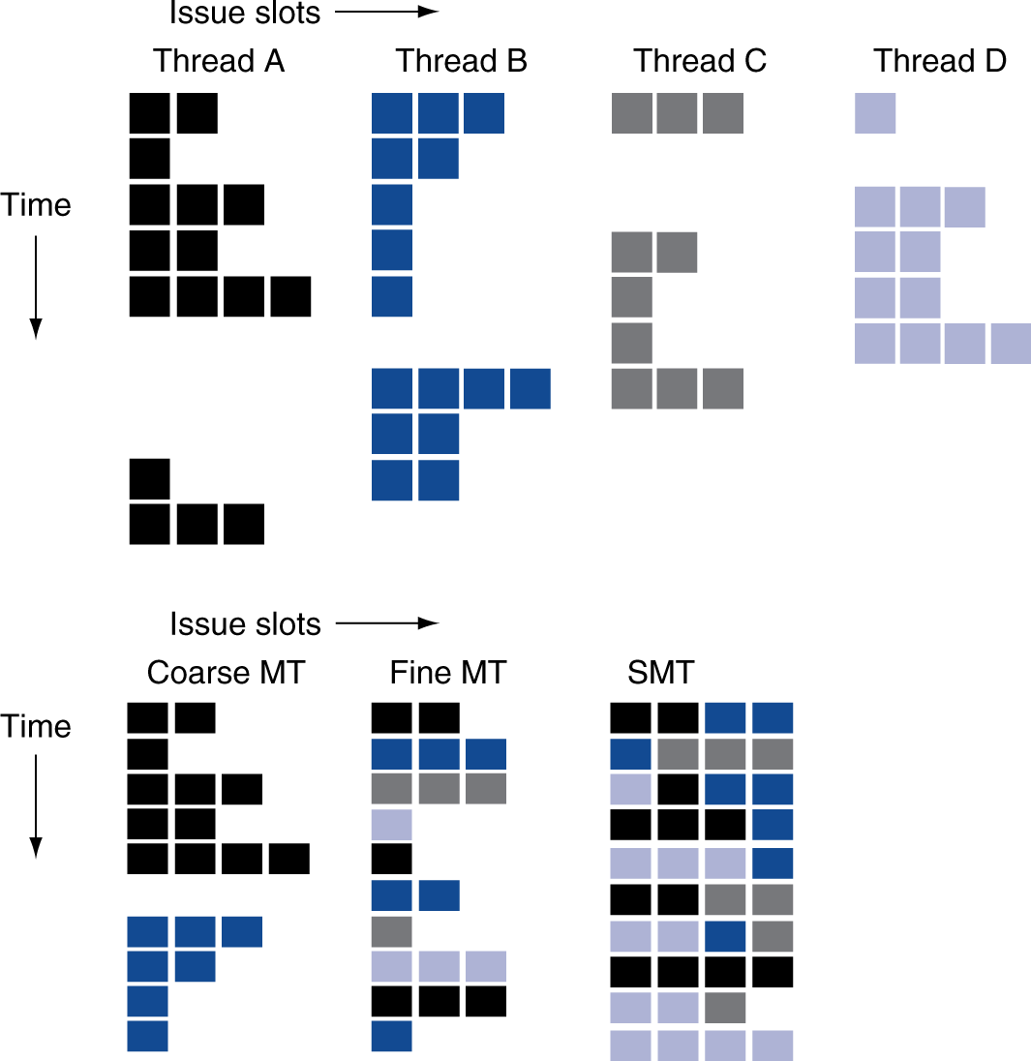
多线程示例
Chapter 6 — Parallel Processors from Client to Cloud — <number>
Notes:
Morgan Kaufmann Publishers
Chapter 7 — Multicores, Multiprocessors, and Clusters

Slide 46
多线程的未来
是否可以幸存？以什么样的形式存在？
功耗考虑 ⇒ 简化的微处理体系结构
  更加简单的多线程形式
容忍缓存缺失的延迟
  线程开关可能是最有效的
多个简单的核可能更加有效地共享资源
Chapter 6 — Parallel Processors from Client to Cloud — <number>
Notes:
Morgan Kaufmann Publishers
Chapter 7 — Multicores, Multiprocessors, and Clusters

Slide 47
示例：和约简
在100个处理器UMA上计算100000数字的总和
  每格处理器ID：0 ≤ Pn ≤ 99
  给每个处理器划分1000个数字
  每个处理器初始总和
  sum[Pn] = 0;
  for (i = 1000*Pn;
  i < 1000*(Pn+1); i = i + 1)
  sum[Pn] = sum[Pn] + A[i];
现在需要将这些部分和求和
  约简：分而治之
  一半的处理器执行加法，然后四分之一…
  需要在约简步骤之间进行同步
Chapter 6 — Parallel Processors from Client to Cloud — <number>
Notes:
Morgan Kaufmann Publishers
Chapter 7 — Multicores, Multiprocessors, and Clusters

Slide 48
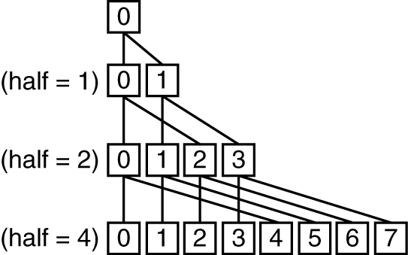
示例：和约简
half = 100;
repeat
synch();
if (half%2 != 0 && Pn == 0)
sum[0] = sum[0] + sum[half-1];
/* Conditional sum needed when half is odd;
Processor0 gets missing element */
half = half/2; /* dividing line on who sums */
if (Pn < half) sum[Pn] = sum[Pn] + sum[Pn+half];
until (half == 1);
Chapter 6 — Parallel Processors from Client to Cloud — <number>
Notes:
Morgan Kaufmann Publishers
Chapter 7 — Multicores, Multiprocessors, and Clusters

Slide 49
GPU的历史
早期的视频卡
  视频输出的帧缓冲内存与地址生成
3D图形处理器
  最初的高端计算机(例如，SGI)
  摩尔定律 ⇒ 更低的价格、更高的密度
  用于PC和游戏终端的3D图形卡
图形处理单元
  面向3D图形任务的处理器
  Vertex/pixel processing, shading, texture mapping,
  rasterization
§6.6 Introduction to Graphics Processing Units
Chapter 6 — Parallel Processors from Client to Cloud — <number>
Notes:
Morgan Kaufmann Publishers
Chapter 7 — Multicores, Multiprocessors, and Clusters

Slide 50
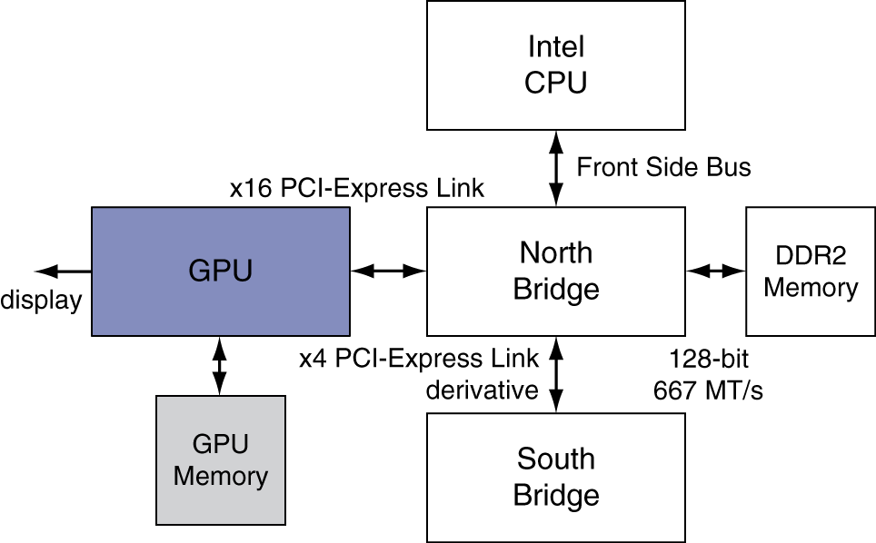
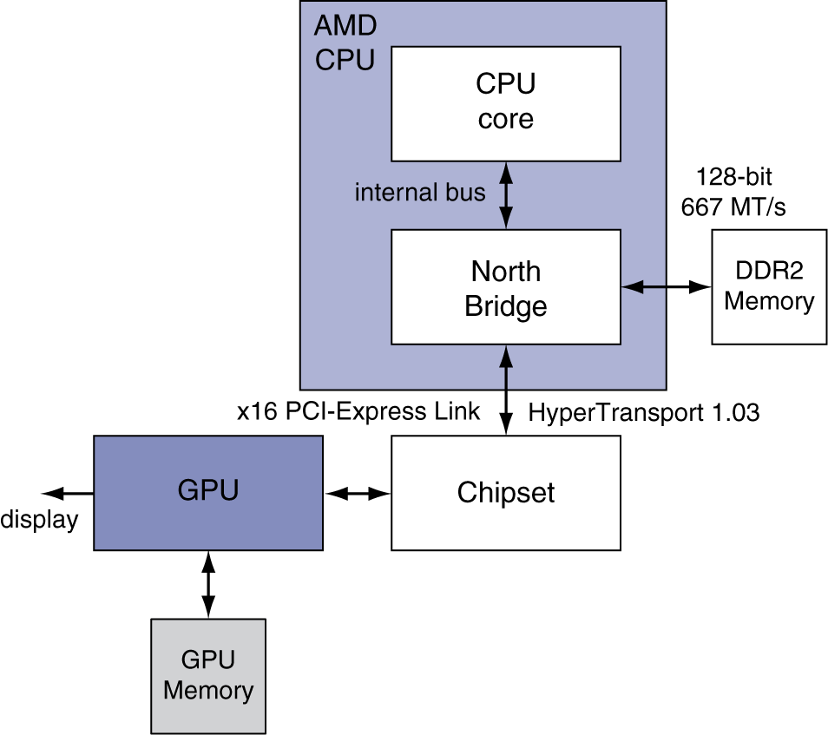
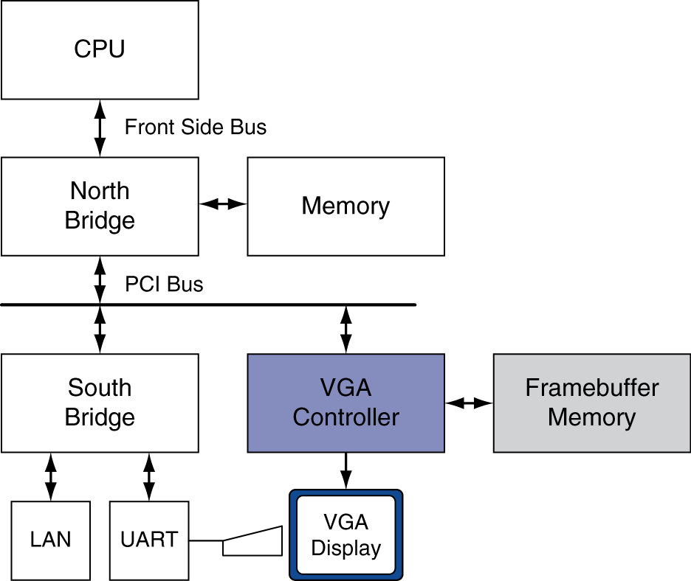
系统中的图形
Chapter 6 — Parallel Processors from Client to Cloud — <number>
Notes:
Morgan Kaufmann Publishers
Chapter 7 — Multicores, Multiprocessors, and Clusters

Slide 51
GPU体系结构
处理是高度数据并行的
  GPU是高度多线程的
  使用线程切换来隐藏内存延迟
    减少对多级缓存的依赖
  图形存储器具有宽和高带宽的特点
通用GPU的趋势
  CPU/GPU异构系统
  CPU用于顺序代码，GPU用于并行代码
编程语言/APIs
  DirectX，OpenGL
  C for Graphics (Cg)，High Level Shader Language (HLSL)
  Compute Unified Device Architecture (CUDA)
Chapter 6 — Parallel Processors from Client to Cloud — <number>
Notes:
Morgan Kaufmann Publishers
Chapter 7 — Multicores, Multiprocessors, and Clusters

Slide 52
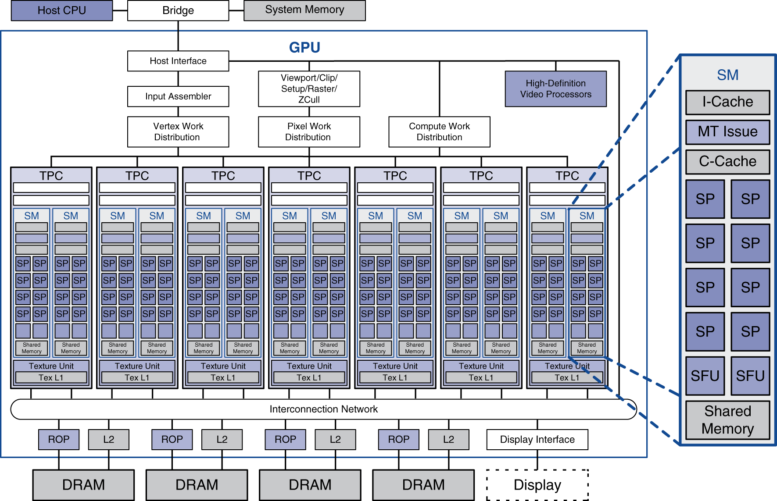
示例：NVIDIA Tesla
Streaming multiprocessor
8 × Streaming
processors
Chapter 6 — Parallel Processors from Client to Cloud — <number>
Notes:
Morgan Kaufmann Publishers
Chapter 7 — Multicores, Multiprocessors, and Clusters

Slide 53
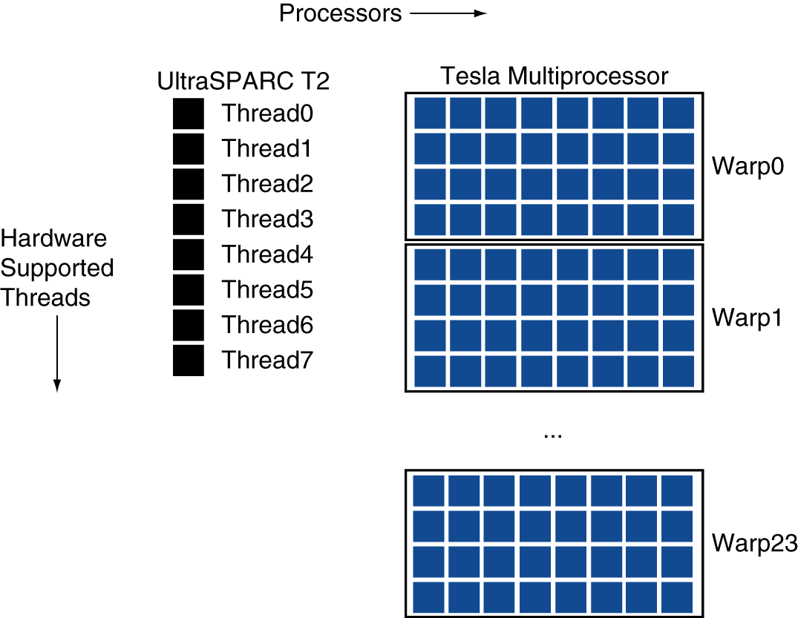
示例：NVIDIA Tesla
流处理器
  单精度浮点运算和整型单元
  每个SP是细粒度多线程
Warp: 32个线程一组
  SIMD风格并行执行
    8 SPs
    × 4 时钟周期
  Hardware contexts
  for 24 warps
    寄存器、PC…
Chapter 6 — Parallel Processors from Client to Cloud — <number>
Notes:
Morgan Kaufmann Publishers
Chapter 7 — Multicores, Multiprocessors, and Clusters

Slide 54
GPU的分类
不适合SIMD/MIMD的模型
  线程中有条件的执行允许产生MIMD的错觉
    但是随着性能下降
    需要小心的编写通用代码
 | Static: Discovered at Compile Time | Dynamic: Discovered at Runtime
Instruction-Level Parallelism | VLIW | Superscalar
Data-Level Parallelism | SIMD or Vector | Tesla Multiprocessor
Chapter 6 — Parallel Processors from Client to Cloud — <number>
Notes:
Morgan Kaufmann Publishers
Chapter 7 — Multicores, Multiprocessors, and Clusters

Slide 55
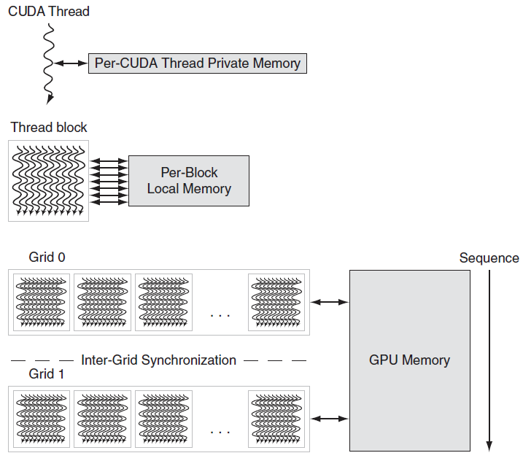
GPU内存结构
Chapter 6 — Parallel Processors from Client to Cloud — <number>

Slide 56
正确看待GPU
Feature | Multicore with SIMD | GPU
SIMD processors | 4 to 8 | 8 to 16
SIMD lanes/processor | 2 to 4 | 8 to 16
Multithreading hardware support for SIMD threads | 2 to 4 | 16 to 32
Typical ratio of single precision to double-precision performance | 2:1 | 2:1
Largest cache size | 8 MB | 0.75 MB
Size of memory address | 64-bit | 64-bit
Size of main memory | 8 GB to 256 GB | 4 GB to 6 GB
Memory protection at level of page | Yes | Yes
Demand paging | Yes | No
Integrated scalar processor/SIMD processor | Yes | No
Cache coherent | Yes | No
Chapter 6 — Parallel Processors from Client to Cloud — <number>

Slide 57
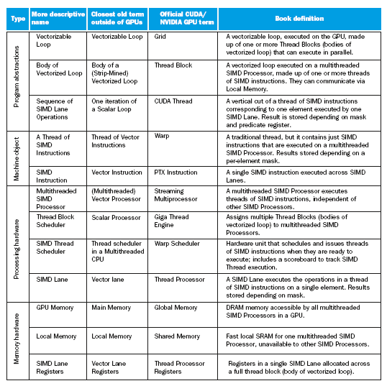
GPU术语指南
Chapter 6 — Parallel Processors from Client to Cloud — <number>

Slide 58
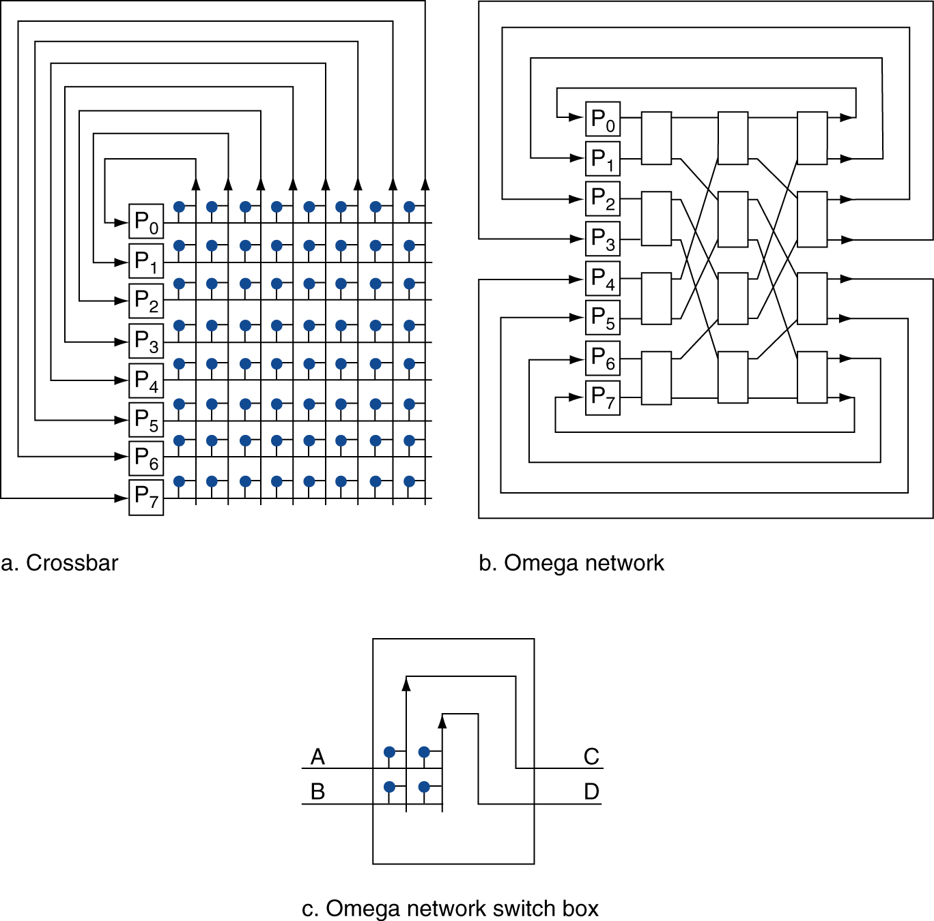
多级网络
Chapter 6 — Parallel Processors from Client to Cloud — <number>
Notes:
Morgan Kaufmann Publishers
Chapter 7 — Multicores, Multiprocessors, and Clusters

Slide 59
网络特点
性能
  每条消息的延迟(无负载网络)
  吞吐量
    链路带宽
    网络总带宽
    对分带宽
  拥塞延迟(取决于拥塞情况)
成本
功耗
Routability in silicon
Chapter 6 — Parallel Processors from Client to Cloud — <number>
Notes:
Morgan Kaufmann Publishers
Chapter 7 — Multicores, Multiprocessors, and Clusters

Slide 60
和约简
在100个处理器上对100000数字进行求和
首先划分100个数字为一组
  然后计算部分和
  sum = 0;
  for (i = 0; i<1000; i = i + 1)
  sum = sum + AN[i];
约简
  一半的处理器发送，另一半处理器接受并执行加法
  然后四分之一处理器发送，四分之一处理器接收并执行加法
Chapter 6 — Parallel Processors from Client to Cloud — <number>
Notes:
Morgan Kaufmann Publishers
Chapter 7 — Multicores, Multiprocessors, and Clusters

Slide 61
和约简
给定send()和receive()操作
  limit = 100; half = 100;/* 100 processors */
  repeat
  half = (half+1)/2; /* send vs. receive
  dividing line */
  if (Pn >= half && Pn < limit)
  send(Pn - half, sum);
  if (Pn < (limit/2))
  sum = sum + receive();
  limit = half; /* upper limit of senders */
  until (half == 1); /* exit with final sum */
  发送和接受同时提供同步
  假设发送/接受消耗与执行加法类似的时间
Chapter 6 — Parallel Processors from Client to Cloud — <number>
Notes:
Morgan Kaufmann Publishers
Chapter 7 — Multicores, Multiprocessors, and Clusters

